Slide 1

Prediksi Adopsi AI pada Developer
Analisis penggunaan AI Tools dan AI Agents berdasarkan Stack Overflow Developer Survey 2025
Supervised Learning
Classification
CatBoost · Random Forest · Logistic Regression
49.191
11
2
CatBoost
Dataset responden
Fitur prediksi
Target klasifikasi
Model paling konsisten
Notes:
Pembukaan: jelaskan bahwa proyek ini fokus pada prediksi adopsi AI developer. Dataset berasal dari Stack Overflow Developer Survey 2025. Targetnya ada dua, yaitu AISelect untuk AI Tools umum dan AIAgents untuk AI Agent. Model yang dibandingkan adalah Logistic Regression, Random Forest, dan CatBoost. Evaluasi utama menggunakan F1-score karena distribusi kelas tidak seimbang.

Slide 2
Alur Presentasi
Roadmap
01
Latar belakang
Mengapa adopsi AI developer perlu dianalisis
02
Data & fitur
Kolom yang dipakai dan cara target dibuat
03
Metode model
Logistic Regression, Random Forest, CatBoost
04
Hasil eksperimen
AISelect, AIAgents, optimasi model
05
Interpretasi
Confusion matrix, feature importance, kesimpulan
Cara menggunakan PPT
Bagian “cara membaca” dapat dipakai sebagai panduan saat presentasi.
Prediksi Adopsi AI Developer · 02
Notes:
Jelaskan agenda secara singkat. Audiens akan dibawa dari latar belakang, dataset, fitur, preprocessing, model, evaluasi, grafik, tabel, sampai kesimpulan. Tekankan bahwa fokusnya adalah memahami alur, bukan sekadar membaca output notebook.

Slide 3
Latar Belakang
Konteks masalah
Mengapa topik ini penting?
49.191 baris
172 kolom
AI Tools membantu coding, debugging, dokumentasi, dan pencarian solusi.
Tidak semua developer memakai AI dengan intensitas dan cara yang sama.
Faktor pengalaman, teknologi, lingkungan kerja, dan sentimen dapat menjadi sinyal prediktif.
Machine Learning membantu membaca pola dari data besar secara lebih sistematis.
Data awal
Fitur awal
2 kelas biner
3 model
Target
Model
Inti analisis: mencari model yang paling stabil, lalu membaca fitur yang membantu model membedakan pengguna dan non-pengguna AI.
Masalah utama
Bagaimana memprediksi apakah developer menggunakan AI Tools atau AI Agent berdasarkan karakteristik mereka?
Prediksi Adopsi AI Developer · 03
Notes:
Sampaikan bahwa AI Tools mulai masuk ke pekerjaan developer, tetapi adopsinya tidak seragam. Data survei developer cocok untuk dianalisis karena berisi umur, pengalaman, teknologi, tools, kompensasi, dan sentimen terhadap AI.

Slide 4
Dataset dan Variabel Utama
results.csv
49.191
11
2
80:20
Jumlah responden
Fitur prediktor
Target prediksi
Split evaluasi
Kelompok
Variabel
Fungsi dalam analisis
Demografi
Age
Membaca perbedaan usia developer
Pengalaman
YearsCode, WorkExp
Mengukur senioritas dan jam terbang
Kompensasi
CompTotal
Sinyal level posisi dan kondisi kerja
Teknologi
Language, Webframe, Database, DevEnvs, OpSys
Membaca ekosistem kerja developer
AI
AISelect, AIAgents, AISent
Target prediksi dan sentimen terhadap AI
Catatan penting
Kolom multi-value seperti Language dan Database berisi banyak jawaban dalam satu sel, sehingga perlu dipadatkan agar bisa dipakai model.
Prediksi Adopsi AI Developer · 04
Notes:
Jelaskan bahwa dataset awal besar, tetapi notebook hanya memilih kolom yang relevan dengan prediksi penggunaan AI. Kolom lain tidak dipakai agar model lebih fokus dan proses lebih efisien.

Slide 5
Target Prediksi
AISelect dan AIAgents
AISelect
AIAgents
Mengukur apakah developer menggunakan AI Tools secara umum.
Mengukur apakah developer mengadopsi AI Agent di pekerjaan.
Jawaban diawali “Yes” menjadi kelas Ya atau 1.
Jawaban diawali “No” menjadi kelas Tidak atau 0.
Target ini lebih umum, sehingga pola prediksinya lebih mudah ditangkap.
Lebih spesifik daripada AISelect.
Jumlah pengguna lebih kecil dibanding kelas Tidak.
Target ini lebih sulit karena perilakunya belum seumum AI Tools.
Cara menjelaskan
AISelect menjawab “apakah memakai AI tools?”. AIAgents menjawab “apakah memakai AI agent?”. Jadi AIAgents bukan sekadar AI umum, tetapi bentuk adopsi yang lebih spesifik.
Prediksi Adopsi AI Developer · 05
Notes:
Jelaskan dua target secara jelas. AISelect adalah penggunaan AI secara umum. AIAgents lebih spesifik pada penggunaan AI Agent. Karena targetnya berbeda, hasil model juga berbeda.

Slide 6
Feature Engineering dan Cleaning
Data dibuat siap model
Target encoding
Umur
Yes → 1, No → 0
Age range → angka tengah
Target teks diubah menjadi angka biner untuk klasifikasi.
Contoh: 25-34 tahun menjadi 29,5 agar bisa diproses numerik.
Kompensasi
Kategori
clipping + log1p
missing → Tidak diketahui
Nilai ekstrem dibatasi agar tidak terlalu mendominasi model.
Nilai kosong dan jawaban multi-pilihan dipadatkan.
Prinsip validasi
SMOTENC dan under-sampling hanya dilakukan pada training set. Data testing tetap memakai distribusi asli agar evaluasi model tetap realistis.
Prediksi Adopsi AI Developer · 06
Notes:
Tekankan bahwa data survei mentah tidak langsung bisa dipakai. Rentang umur, pengalaman, target teks, nilai kosong, dan kompensasi perlu diubah supaya model bisa membaca data dengan benar.

Slide 7
Alur Kerja Machine Learning
Pipeline notebook
01
02
03
04
05
06
Load data
Cleaning
Split 80:20
Balancing
Modeling
Evaluation
Tahap
Apa yang dilakukan
Alasan
Train-test split
Membagi data 80:20
Agar ada data uji yang belum pernah dilihat model
SMOTENC
Oversampling kelas minoritas
Menangani imbalance pada fitur numerik dan kategori
Modeling
Melatih tiga model
Membandingkan baseline, ensemble, dan boosting
Evaluation
F1, confusion matrix, feature importance
Menilai performa dan membaca faktor prediktif
Inti alur
Poin paling penting: data uji tidak diseimbangkan. Ini membuat angka evaluasi lebih jujur terhadap kondisi data asli.
Prediksi Adopsi AI Developer · 07
Notes:
Jelaskan alur dari kiri ke kanan. Ini penting agar audiens paham bahwa hasil model berasal dari proses yang sistematis.

Slide 8
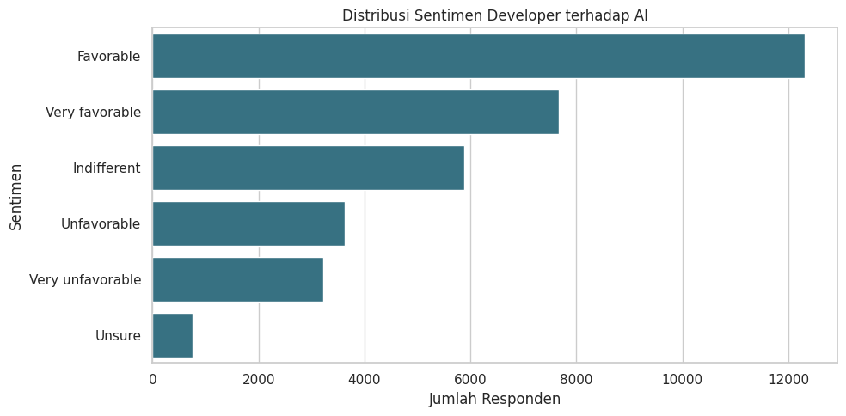
Eksplorasi Awal: Sentimen terhadap AI
Grafik distribusi AISent
Cara membaca grafik
Bar horizontal menunjukkan jumlah responden pada tiap kategori sentimen. Bar paling panjang berarti kategori sentimen tersebut paling dominan di dataset.
Mengapa penting?
AISent dipakai sebagai prediktor. Developer yang lebih menerima AI kemungkinan memiliki pola penggunaan AI yang berbeda dibanding developer yang menolak atau netral.
Batas interpretasi
Grafik ini hanya distribusi awal. Ia belum membuktikan sebab-akibat. Pengaruh prediktif baru dibaca melalui model dan feature importance.
Prediksi Adopsi AI Developer · 08
Notes:
Jelaskan grafik bar. Sumbu Y adalah kategori sentimen, sumbu X adalah jumlah responden. Kategori dengan bar paling panjang berarti paling banyak muncul. Sentimen dipakai sebagai fitur karena sikap terhadap AI masuk akal berhubungan dengan adopsi AI.

Slide 9
Model yang Dibandingkan
Tiga pendekatan
1
2
3
Logistic Regression
Random Forest
CatBoost
Baseline linear
Ensemble decision tree
Gradient boosting
Cepat, sederhana, dan mudah dijadikan pembanding awal. Keterbatasannya adalah kurang kuat untuk pola non-linear kompleks.
Menggabungkan banyak pohon keputusan. Lebih kuat membaca interaksi fitur dan menyediakan feature importance.
Kuat untuk data tabular dan kategori. Cocok untuk survei developer yang banyak berisi fitur kategorikal.
Cara membandingkan
Model terbaik tidak hanya dilihat dari accuracy. Karena data tidak seimbang, perbandingan utama memakai F1 Macro dan F1 tiap kelas.
Prediksi Adopsi AI Developer · 09
Notes:
Jelaskan alasan pemilihan model. Logistic Regression sebagai baseline sederhana, Random Forest sebagai model pohon ensemble, CatBoost sebagai model boosting yang cocok untuk data kategorikal.

Slide 10
Cara Membaca Metrik Evaluasi
Fokus pada F1
Metrik
Makna sederhana
Mengapa dipakai
Precision
Dari semua prediksi Ya, berapa yang benar-benar Ya?
Mengukur ketepatan prediksi positif
Recall
Dari semua data aktual Ya, berapa yang berhasil ditemukan?
Mengukur kemampuan menangkap kelas positif
F1 Ya / Tidak
Gabungan precision dan recall pada tiap kelas
Melihat apakah model adil terhadap dua kelas
F1 Macro
Rata-rata F1 kelas Ya dan Tidak
Pembanding utama saat data tidak seimbang
Accuracy
Proporsi prediksi benar secara total
Tetap dibaca, tetapi bukan satu-satunya dasar
Contoh logika
Patokan interpretasi
Jika kelas Ya jauh lebih banyak, model bisa terlihat akurat dengan sering menebak Ya. F1 Macro mencegah kesimpulan seperti ini karena kelas minoritas tetap dihitung.
Model dengan F1 Macro lebih tinggi biasanya lebih seimbang. Jika F1 Ya tinggi tetapi F1 Tidak rendah, berarti model bias pada kelas Ya.
Prediksi Adopsi AI Developer · 10
Notes:
Gunakan slide ini untuk menjelaskan istilah evaluasi. Tekankan bahwa accuracy bisa menipu pada data imbalance. F1 Macro lebih adil karena menghitung kinerja kelas Tidak dan Ya secara seimbang.

Slide 11
Hasil Skenario A: Prediksi AISelect
AI Tools umum
F1 Macro AISelect
Model
F1 Tidak
F1 Ya
F1 Macro
Accuracy
CatBoost
0.6723
0.9079
0.7901
0.8562
Logistic Regression
0.7742
Random Forest
0.6712
0.8906
0.7809
0.8359
Random Forest
0.7809
Logistic Regression
0.6628
0.8856
0.7742
0.8292
CatBoost
0.7901
Temuan utama
Cara membaca tabel
CatBoost unggul pada F1 Macro dan accuracy. Model ini paling stabil secara agregat, terutama karena sangat kuat mengenali kelas Ya.
F1 Tidak menunjukkan kemampuan mengenali non-pengguna AI. F1 Ya menunjukkan kemampuan mengenali pengguna AI. F1 Macro adalah ringkasan yang menyeimbangkan keduanya.
Catatan presentasi
Jangan hanya mengatakan CatBoost terbaik. Jelaskan bahwa F1 Ya jauh lebih tinggi daripada F1 Tidak, sehingga kelas pengguna AI lebih mudah dikenali daripada non-pengguna.
Prediksi Adopsi AI Developer · 11
Notes:
Pada skenario AISelect, CatBoost menjadi model terbaik dengan F1 Macro 0,7901 dan accuracy 0,8562. F1 Ya sangat tinggi, yaitu 0,9079. Ini menunjukkan penggunaan AI Tools secara umum relatif lebih mudah diprediksi.

Slide 12
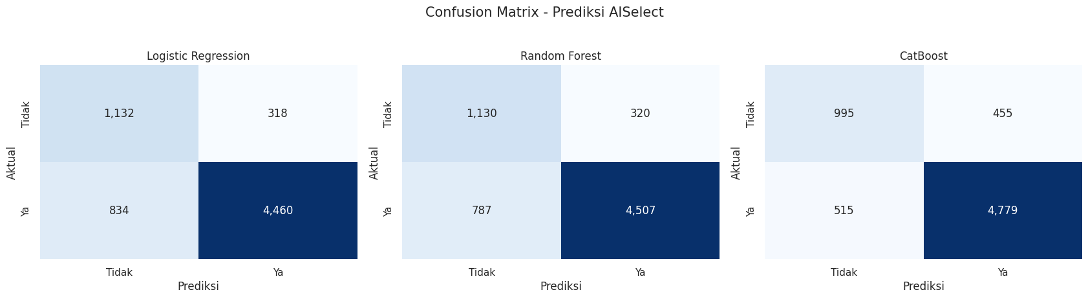
Confusion Matrix AISelect
Membaca benar dan salah prediksi
Cara membaca gambar
Logistic Regression
Random Forest
CatBoost
Baris = kelas aktual. Kolom = kelas prediksi. Angka diagonal berarti benar. Angka di luar diagonal berarti salah prediksi.
Benar Tidak: 1.132. Benar Ya: 4.460. Model cukup baik, tetapi masih salah mengenali 834 pengguna AI sebagai Tidak.
Benar Ya naik menjadi 4.507. Kesalahan pada kelas Ya lebih kecil daripada Logistic Regression.
Benar Ya paling tinggi: 4.779. Ini menjelaskan mengapa F1 Ya CatBoost paling besar.
Prediksi Adopsi AI Developer · 12
Notes:
Jelaskan bahwa diagonal adalah prediksi benar. Untuk AISelect, CatBoost benar memprediksi kelas Ya sebanyak 4.779 dan salah mengira 515 pengguna sebagai Tidak. Namun CatBoost juga membuat 455 non-pengguna diprediksi Ya.

Slide 13
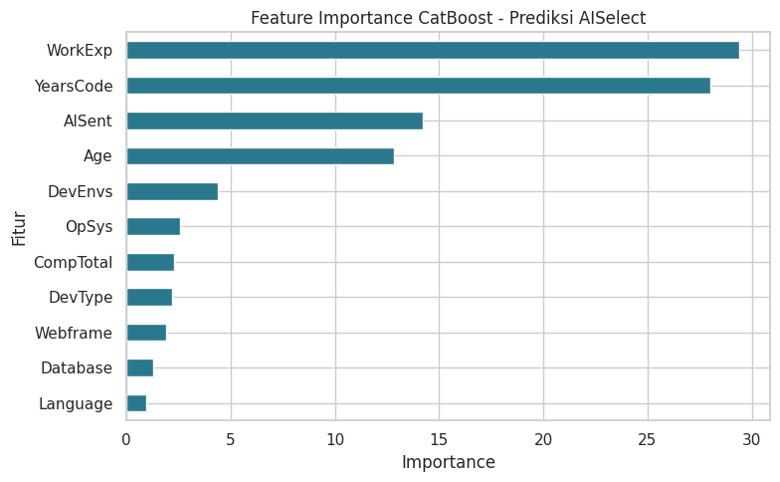
Feature Importance AISelect
Faktor dominan
Cara membaca grafik
Semakin panjang bar, semakin besar kontribusi fitur pada prediksi CatBoost. Grafik ini menjawab fitur mana yang paling informatif.
Temuan utama
WorkExp dan YearsCode paling dominan. Artinya pengalaman kerja dan pengalaman coding menjadi sinyal kuat untuk membedakan pengguna dan non-pengguna AI Tools.
Makna analitis
AISent juga penting. Sikap developer terhadap AI membantu model membaca kecenderungan adopsi AI umum.
Batasan
Feature importance menunjukkan asosiasi prediktif, bukan sebab-akibat. Jadi tidak boleh disimpulkan bahwa pengalaman pasti menyebabkan penggunaan AI.
Prediksi Adopsi AI Developer · 13
Notes:
Jelaskan grafik feature importance CatBoost. Fitur di bagian atas memiliki kontribusi prediktif paling besar. WorkExp dan YearsCode paling dominan, disusul AISent dan Age. Tekankan bahwa ini bukan bukti sebab-akibat, tetapi sinyal asosiasi model.

Slide 14
Hasil Skenario B: Prediksi AIAgents Awal
AI Agent
F1 Macro AIAgents Awal
Model
F1 Tidak
F1 Ya
F1 Macro
Accuracy
CatBoost
0.7881
0.4861
0.6371
0.6999
Logistic Regression
0.6283
Random Forest
0.7269
0.5319
0.6294
0.6551
Random Forest
0.6294
Logistic Regression
0.7189
0.5377
0.6283
0.6504
CatBoost
0.6371
Temuan utama
Mengapa lebih sulit?
CatBoost unggul secara agregat. Tetapi F1 Ya lebih rendah daripada F1 Tidak, sehingga model lebih mudah mengenali non-pengguna AI Agent.
AIAgents lebih spesifik daripada penggunaan AI umum. Kelas Ya lebih kecil dan perilaku adopsinya lebih selektif.
Catatan presentasi
Bandingkan dengan slide AISelect. AISelect punya F1 Macro 0,7901, sedangkan AIAgents hanya 0,6371. Jadi target AI Agent memang lebih menantang.
Prediksi Adopsi AI Developer · 14
Notes:
Pada target AIAgents, performa lebih rendah dibanding AISelect. CatBoost memiliki F1 Macro tertinggi 0,6371, tetapi F1 Ya hanya 0,4861. Ini menunjukkan pengguna AI Agent lebih sulit dikenali.

Slide 15
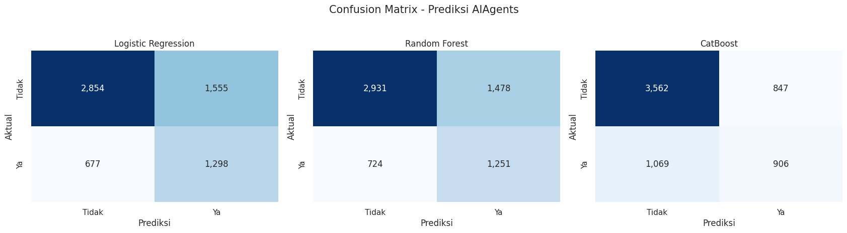
Confusion Matrix AIAgents Awal
Kelas Ya lebih sulit
Cara membaca
Logistic Regression
Random Forest
CatBoost
Diagonal = benar. Di luar diagonal = salah. Perhatikan bagian kanan bawah untuk kelas Ya yang berhasil diprediksi sebagai Ya.
Benar Ya: 1.298. Recall Ya lebih tinggi, tetapi kesalahan memprediksi Tidak sebagai Ya juga besar: 1.555.
Benar Ya: 1.251. Polanya mirip Logistic Regression, masih sering memberi prediksi Ya pada aktual Tidak.
Benar Tidak paling tinggi: 3.562. Namun benar Ya hanya 906, sehingga F1 Ya rendah.
Prediksi Adopsi AI Developer · 15
Notes:
Jelaskan confusion matrix AIAgents. CatBoost benar mengenali kelas Tidak sebanyak 3.562, tetapi hanya benar mengenali kelas Ya sebanyak 906. Artinya model cenderung lebih kuat pada non-pengguna AI Agent.

Slide 16
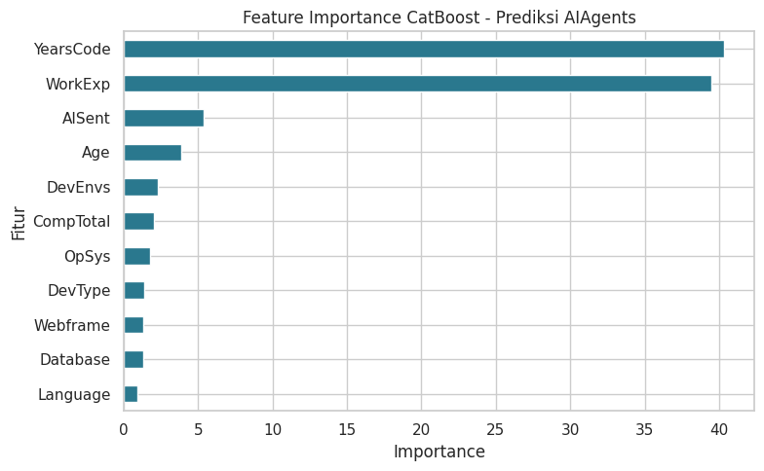
Feature Importance AIAgents
CatBoost awal
Temuan utama
YearsCode dan WorkExp menjadi dua fitur teratas. Pengalaman coding dan pengalaman kerja menjadi sinyal utama dalam adopsi AI Agent.
Perbandingan dengan AISelect
Pada dua target, pengalaman selalu dominan. Bedanya, AIAgents tampak lebih bergantung pada indikator pengalaman dibanding fitur teknologi.
Batas interpretasi
Importance rendah pada Language bukan berarti bahasa pemrograman tidak penting. Bisa jadi informasi bahasa sudah tersebar melalui fitur lain atau banyak kategori dipadatkan.
Kalimat presentasi
“Model membaca pengalaman developer sebagai sinyal paling kuat untuk membedakan siapa yang cenderung memakai AI Agent.”
Prediksi Adopsi AI Developer · 16
Notes:
Jelaskan bahwa YearsCode dan WorkExp mendominasi prediksi AIAgents. Ini konsisten dengan AISelect, tetapi pada AIAgents dominasi pengalaman bahkan lebih kuat.

Slide 17
Optimasi untuk AIAgents
Mengatasi target yang sulit
Strategi
Apa yang dilakukan
Tujuan
Class Weight
Memberi bobot lebih pada kelas minoritas
Agar model tidak terlalu bias pada kelas Tidak
Under-sampling
Mengurangi sampel kelas mayoritas di training
Membuat distribusi training lebih seimbang
GridSearchCV
Mencari parameter terbaik
Meningkatkan F1 Macro melalui validasi silang
CatBoost tuning
depth=6, l2=1, lr=0,1
Mencari konfigurasi boosting yang lebih stabil
Parameter terbaik CatBoost
Mengapa accuracy turun?
depth = 6, l2_leaf_reg = 1, learning_rate = 0,1. Hasil terbaik optimasi mencapai F1 Macro 0,6501.
Setelah optimasi, accuracy CatBoost menjadi 0,6717. Namun F1 Ya naik dari 0,4861 ke 0,5633. Ini lebih baik untuk kelas pengguna AI Agent.
Pesan utama
Pada data tidak seimbang, model yang “lebih adil” pada kelas minoritas kadang menurunkan accuracy, tetapi menaikkan F1 Macro dan F1 Ya.
Prediksi Adopsi AI Developer · 17
Notes:
Jelaskan bahwa AIAgents adalah skenario paling sulit. Karena itu notebook mencoba optimasi melalui class weight, under-sampling, dan hyperparameter tuning. Tujuannya bukan hanya menaikkan accuracy, tetapi memperbaiki F1 Ya dan F1 Macro.

Slide 18
Hasil Optimasi AIAgents
Perbandingan model tuned
F1 Macro Optimasi
Model
F1 Tidak
F1 Ya
F1 Macro
Accuracy
CatBoost Tuned
0.7369
0.5633
0.6501
0.6717
LogReg Tuned
0.5887
Random Forest Tuned
0.7079
0.5498
0.6288
0.6457
RF Tuned
0.6288
LogReg Tuned
0.6978
0.4796
0.5887
0.6176
CatBoost Tuned
0.6501
Perbaikan utama
Trade-off
F1 Ya CatBoost naik dari 0,4861 ke 0,5633. Ini berarti model lebih baik menemukan developer yang benar-benar memakai AI Agent.
F1 Tidak CatBoost turun dari 0,7881 ke 0,7369. Namun ini wajar karena model menjadi lebih berani memprediksi kelas Ya.
Kalimat presentasi
“Optimasi tidak hanya mengejar accuracy. Fokusnya adalah memperbaiki keseimbangan performa, terutama pada kelas Ya yang sebelumnya sulit dikenali.”
Prediksi Adopsi AI Developer · 18
Notes:
Jelaskan tabel optimasi. CatBoost Tuned memiliki F1 Macro tertinggi 0,6501 dan F1 Ya 0,5633. Artinya optimasi berhasil memperbaiki kemampuan mengenali pengguna AI Agent.

Slide 19
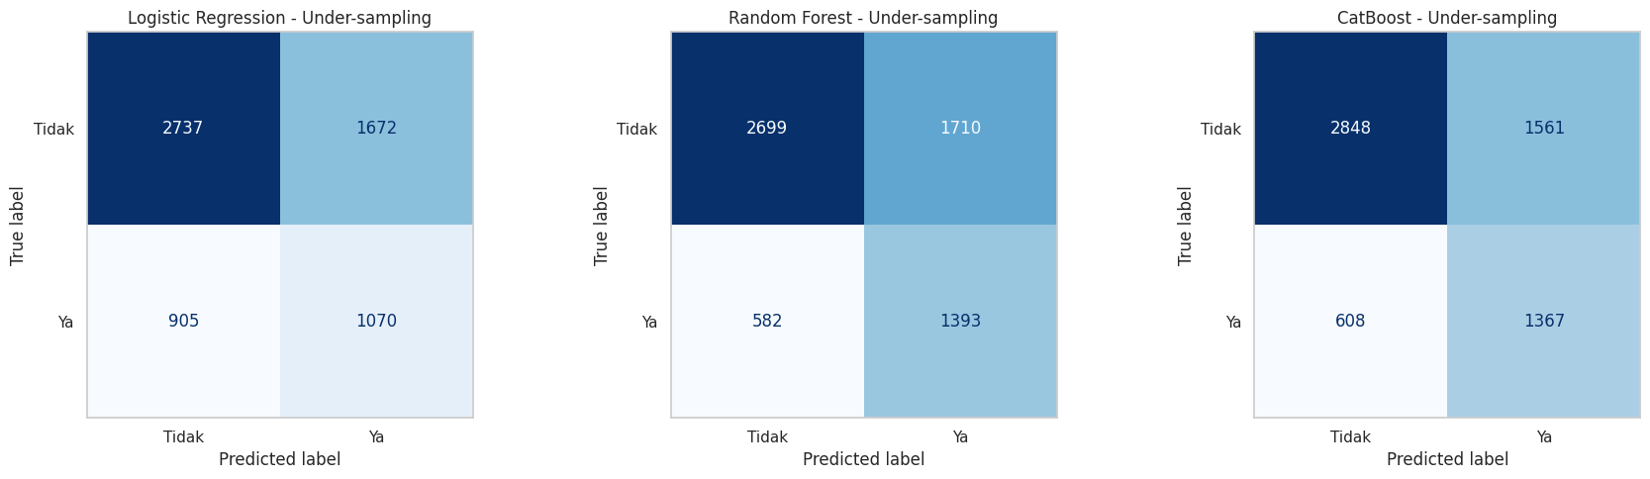
Confusion Matrix Under-sampling
Efek balancing alternatif
Cara membaca
Efek positif
Efek negatif
Kesimpulan
Bandingkan kanan bawah tiap matrix. Angka itu adalah pengguna AI Agent aktual Ya yang berhasil diprediksi Ya.
CatBoost under-sampling benar mengenali 1.367 kelas Ya. Ini lebih baik daripada CatBoost awal pada kelas Ya.
False positive meningkat. Banyak kelas Tidak ikut diprediksi Ya, sehingga F1 Tidak menurun.
Balancing memperbaiki kelas minoritas, tetapi ada trade-off pada kelas mayoritas.
Prediksi Adopsi AI Developer · 19
Notes:
Jelaskan bahwa under-sampling menyeimbangkan training dengan mengurangi kelas mayoritas. Pada test asli, CatBoost under-sampling benar mengenali 1.367 kelas Ya, lebih tinggi dari CatBoost awal 906, tetapi kesalahan pada kelas Tidak juga meningkat.

Slide 20
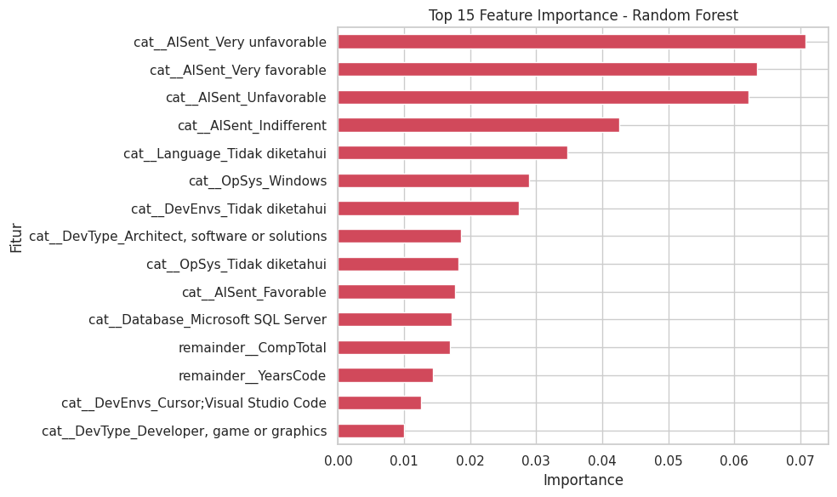
Feature Importance Random Forest
Setelah tuning
Cara membaca grafik
Bar paling panjang menunjukkan fitur paling sering membantu pemisahan keputusan pada Random Forest.
Temuan utama
Kategori AISent seperti Very unfavorable, Very favorable, Unfavorable, dan Indifferent muncul di posisi atas.
Makna analitis
Sikap terhadap AI menjadi sinyal prediktif yang kuat untuk adopsi AI Agent, khususnya pada model Random Forest tuned.
Catatan
Perbedaan importance antar model wajar karena mekanisme CatBoost dan Random Forest tidak sama.
Prediksi Adopsi AI Developer · 20
Notes:
Jelaskan grafik Random Forest. Berbeda dari CatBoost, fitur kategori AISent muncul sangat kuat. Ini menunjukkan sentimen terhadap AI sangat membantu Random Forest membedakan adopsi AI Agent.

Slide 21
Perbandingan Seluruh Skenario
Model terbaik per tahap
Skenario
Model terbaik
F1 Tidak
F1 Ya
F1 Macro
AISelect awal
CatBoost
0.6723
0.9079
0.7901
AIAgents awal
CatBoost
0.7881
0.4861
0.6371
AIAgents optimasi
CatBoost Tuned
0.7369
0.5633
0.6501
F1 Macro terbaik per skenario
Kesimpulan tabel
AISelect lebih mudah diprediksi. AIAgents lebih sulit, tetapi optimasi menaikkan F1 Macro dari 0,6371 menjadi 0,6501.
AISelect awal
0.7901
AIAgents awal
0.6371
AIAgents optimasi
0.6501
Interpretasi praktis
Penggunaan AI umum sudah lebih mudah dikenali dari fitur developer. Penggunaan AI Agent masih lebih spesifik sehingga membutuhkan optimasi model.
Prediksi Adopsi AI Developer · 21
Notes:
Jelaskan tabel ringkasan. Semua skenario terbaik dipegang CatBoost. AISelect paling tinggi, AIAgents awal lebih rendah, dan AIAgents optimasi meningkat setelah tuning dan class weighting.

Slide 22
Temuan Utama
Ringkasan analisis
1
2
3
CatBoost paling konsisten
AISelect lebih mudah
Pengalaman & sentimen penting
Model terbaik pada AISelect, AIAgents awal, dan AIAgents optimasi.
F1 Macro AISelect 0,7901, jauh di atas AIAgents awal 0,6371.
WorkExp, YearsCode, dan AISent menjadi sinyal prediktif utama.
Kalimat jembatan ke kesimpulan
“Dengan hasil ini, proyek menunjukkan bahwa data survei developer dapat dipakai untuk memprediksi adopsi AI secara terukur, bukan hanya berdasarkan dugaan.”
Prediksi Adopsi AI Developer · 22
Notes:
Gunakan slide ini sebagai rangkuman sebelum kesimpulan. Tiga temuan penting: CatBoost konsisten, AISelect lebih mudah, pengalaman dan sentimen AI penting.

Slide 23
Kesimpulan dan Saran Pengembangan
Penutup substansi
Kesimpulan
Saran pengembangan
CatBoost menjadi model paling konsisten untuk prediksi adopsi AI.
AISelect lebih mudah diprediksi daripada AIAgents karena targetnya lebih umum.
Optimasi AIAgents memperbaiki F1 Ya dari 0,4861 menjadi 0,5633.
Feature importance menunjukkan pengalaman dan sentimen AI sebagai sinyal kuat.
Gunakan SHAP untuk interpretasi fitur yang lebih detail.
Coba tuning parameter yang lebih luas.
Uji model per negara atau per tipe developer.
Bandingkan dengan data tahun berikutnya untuk melihat perubahan tren.
Batasan interpretasi
Feature importance tidak membuktikan sebab-akibat. Hasil hanya menunjukkan fitur yang membantu model membuat prediksi.
Prediksi Adopsi AI Developer · 23
Notes:
Tutup presentasi dengan kesimpulan ringkas. Tekankan bahwa hasil bersifat prediktif, bukan kausal. Saran pengembangan: SHAP, tuning lebih luas, stratifikasi negara/DevType, dan validasi tahun berikutnya.

Slide 24
Terima kasih
Diskusi: data, model, grafik evaluasi, dan interpretasi feature importance
Pesan utama
Penggunaan AI umum lebih mudah diprediksi daripada AI Agent. CatBoost menjadi model paling konsisten pada dua target.
Notes:
Penutup: ucapkan terima kasih. Ringkas kembali satu kalimat utama: AISelect lebih mudah diprediksi, AIAgents lebih menantang, dan CatBoost menjadi model paling konsisten. Setelah itu buka sesi pertanyaan.

